Slide 1
LE PARTAGE DU MONDE, de l’an 200 av. JC à nos jours Esquisse d’une histoire géopolitique universelle Mardi 27 mai 2025 (14/15) Mardi 10 juin 2025 (15/15) 8ème période : 1815-1914 Europe et Russie à la conquête de l’Orient et de l’Asie 1853-1914 : Apogée des impérialismes et partage de l’Asie orientale Indes et Malaisie britanniques ; Indochine française ; Indes néerlandaises, Philippines américaines ; 1er empire japonais

Slide 2
1847-1874 : En Indochine, 1ère conquête française : Conquête de la Cochinchine ; Protectorat sur le Cambodge et le Viêt-Nam qui s’ouvre au commerce occidental
1774-1845 : A l’est de la péninsule, le Siam et le Viêt-Nam dominants étendent leurs influences
1752-1802 : Avant l’arrivée des Européens, les trois puissances, Birmanie, Siam et Viêt-Nam, dominent l’Indochine ; Entre Siam et Viêt-Nam, deux royaumes secondaires : L’ex-Laos divisé en principautés, Luang Prabang et Vientiane ; Et le Cambodge
1774-1830 : Partage du Laos : Les Siamois détruisent Vientiane et vassalisent le Luang Prabang ; Le Viêt-Nam vassalise le Xieng Kouang
1795-1845 : Partage du Cambodge : Siam et Viêt-Nam établissent un protectorat conjoint, avec à terme une menace de partage
1624-1788 : Arrivée des Français : Evangélisation catholique et naissance d’une communauté chrétienne au Viêt-Nam
1624-1674 : Dans un Viêt-Nam divisé entre Trinh au Nord et Nguyen au Sud, arrivée des 1^{ers} missionnaires catholiques français et début de la christianisation
1778-1788 : Au Viêt-Nam, les Français, autour de l’évêque Pierre Pigneau de Behaine, aident le prince Nguyen Anh à reprendre Saïgon et la Cochinchine
1801-1847 : Au Viêt-Nam, persécutions chrétiennes et refus de l’ouverture
1801-1820 : Ayant repris Hué et Hanoi, sous suzeraineté chinoise, Nguyen Anh devient Gia Long, empereur du Viêt-Nam, capitale Hué, et il fonde la dynastie des Nguyen ; Développement du christianisme catholique, essentiellement au sud en Cochinchine, autour de Saïgon
1820-1847 : Sous les règnes de Minh Mang et Thieu Tri, le Viêt-Nam reste fermé et les chrétiens sont persécutés ; Partage du Laos : Les Siamois détruisent Vientiane et vassalisent le Luang Prabang ; Le Viêt-Nam vassalise le Xieng Kouang ; Partage du Cambodge : Siam et Viêt-Nam établissent un protectorat conjoint, avec à terme une menace de partage ; Malgré la défaite chinoise lors de la 1ère guerre de l’opium, le traité de Nankin et l’ouverture de la Chine, le Viêt-Nam reste fermé
1847-1874 : La 1ère conquête française
1847-1856 : Sous le règne de Tu Duc, les persécutions antichrétiennes continuent ; A Paris, le parti colonialiste, catholiques, militaires et financiers, pousse Napoléon III à intervenir
1856-1860 : 2nde guerre de l’opium : Nouvelle défaite chinoise ; 1er traité de Tianjin et ouverture totale de la Chine aux Occidentaux et à leurs missionnaires
1859-1863 : Après la défaite chinoise, les Français s’emparent de Saïgon ; 1er traité de Saïgon : Ouverture de trois ports ; Le Viêt-Nam cède la Cochinchine qui devient la 1ère colonie française d’Asie orientale ; Le proche Cambodge, menacé par le Siam et le Viêt-Nam, passe sous protectorat français
1863-1866 : A Paris, face à la contestation libérale anticoloniale, Napoléon III renonce à la Cochinchine, avant de se raviser et d’annexer de nouveaux territoires
1866-1868 : Pour trouver une route terrestre directe de Saïgon vers la Chine du Sud, l’expédition Doudart de Lagrée-Garnier remonte le Mékong et entre en contact avec le Luang Prabang laotien, vassal du Siam ; Le Mékong n’étant pas navigable, les Français reportent leurs ambitions sur le Fleuve Rouge et Hanoi
1873-1874 : A la suite d’incidents sur le Fleuve Rouge avec des commerçants français, les Français s’emparent de Hanoi ; 2nd traité de Saïgon : Ouverture du Fleuve Rouge et de trois nouveaux ports ; la France, maîtresse de la Cochinchine et présente au Tonkin, impose sa domination au Viêt-Nam qui en réaction, demande l’aide militaire de la Chine toujours suzeraine, créant ainsi à terme une situation conflictuelle entre les deux puissances ; A suivre…

Slide 3
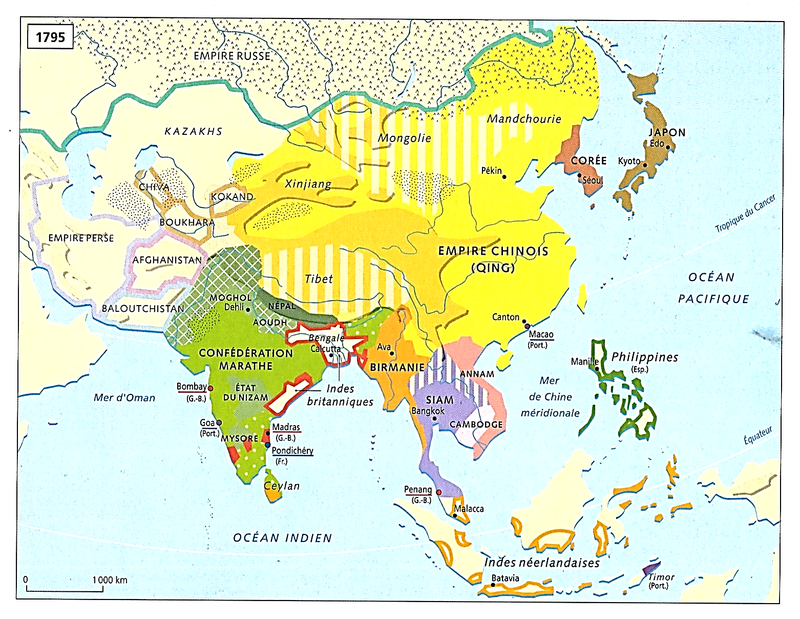
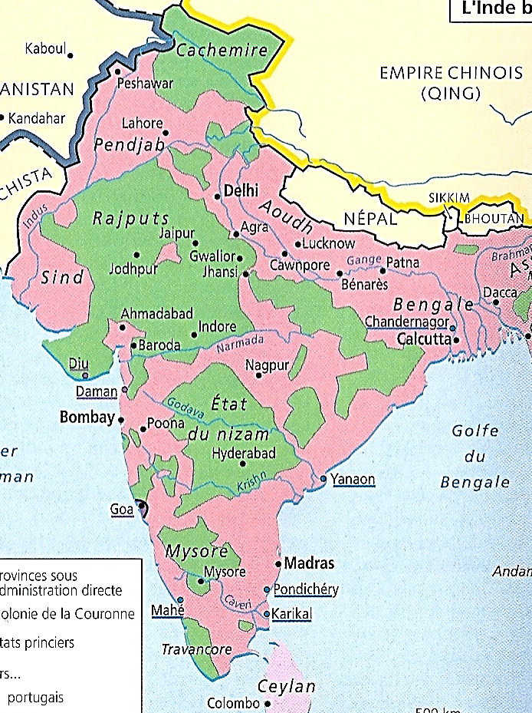
1847-1874 : En Indochine, 1ère conquête française : Conquête de la Cochinchine ; Protectorat sur le Cambodge et le Viêt-Nam qui s’ouvre au commerce occidental
1859-1874
4
4
4
4
6
5
4
4
4
4
3
7

Slide 4
*L’Indochine, quelques rappels…
*Depuis le XIVe siècle
Comme en Europe, un monde polynucléaire
*Et entre ces différents pôles
Un état de guerre quasi-permanent qui aboutit…
Au début du XIXe siècle
A un ensemble de dominants et de dominés…
*1800 : Trois puissances apparaissent…
1795-1824
A
L
V
H
B
O

Slide 5
1774-1845 : A l’est de la péninsule, le Siam et le Viêt-Nam dominants étendent leurs influences
1752-1802 : Avant l’arrivée des Européens, les trois puissances, Birmanie, Siam et Viêt-Nam, dominent l’Indochine ; …
a) 1752 : A l’ouest, la Birmanie des Konbaung
*1784-1824 : Après son dernier échec contre le Siam à l’est
La Birmanie reporte son expansion vers l’ouest
*Mais bientôt, elle se trouve confrontée
A l’Inde britannique…
b) 1782 : Au centre, le Siam des Chakri, les Rama de 1 à 10
*Débarrassé de la menace birmane à l’ouest
Il conforte sa domination au nord et à l’est
c) 1802 : A l’est, l’Annam ou Viêt-Nam (1804) des Nguyen
*1802 : Nguyen Anh s’empare de Hanoi
Et il réunifie le Viêt-Nam
*Depuis Hué, la capitale au centre
Le Viêt-Nam domine toute la côte orientale
De Hanoï au nord à Saïgon au sud
Et enfin, entre Siam et Viêt-Nam
Deux royaumes secondaires…
1795-1824
H
A
H
B
S

Slide 6
1752-1802 : … Entre Siam et Viêt-Nam, deux royaumes secondaires : L’ex-Laos divisé en principautés, Luang Prabang et Vientiane ; Et le Cambodge
d) Au nord, l’ex-Laos, divisé depuis 1707 en 3 principautés
Luang Prabang, Vientiane et Champassak
e) Au sud, le Cambodge, l’ancien empire médiéval
Hégémonique entre le IXe et le XIIIe siècle…
1795-1824
H
A
L
V
H
C
B
O
S

Slide 7
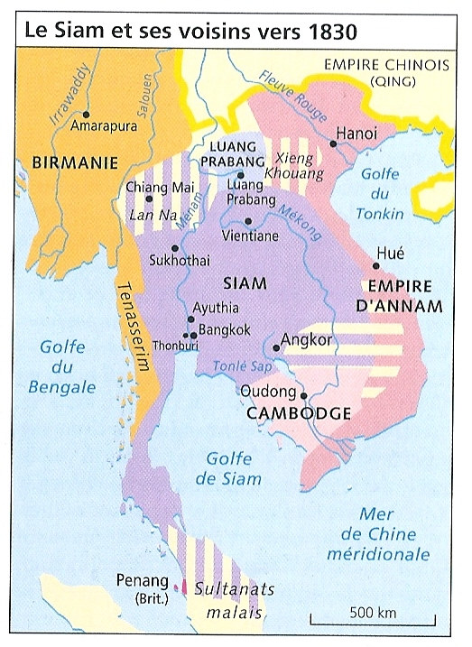
1774-1845 : A l’est de la péninsule, le Siam et le Viêt-Nam dominants étendent leurs influences
*Au début du XIXe siècle…
Les trois puissances rivales, Birmanie, Siam et Viêt-Nam
Dominent l’Indochine
*A l’ouest, la rivalité entre la Birmanie et le Siam s’est estompée
*En revanche, à l’est, la rivalité entre le Siam et le Viêt-Nam se développe
Avec comme enjeux, la mainmise sur le Laos et le Cambodge
*Donc, un statu quo instable
Plus ou moins contrôlé par la puissante Chine souveraine des Qing
*Et comme dans le reste de l’Asie
Un statu quo qui se maintiendra jusqu’aux intrusions européennes
Celle des Britanniques à partir de 1824
Puis plus tard, celle des Français à partir de 1859
*Mais revenons
A la rivalité entre le Siam et le Viêt-Nam…
A
H
L
L
V
H
C
B
O
S

Slide 8
1774-1830 : Partage du Laos : Les Siamois détruisent Vientiane et vassalise le Luang Prabang ; Le Viêt-Nam vassalise le Xieng Kouang
*Le Siam et le Viêt-Nam, à la fin du XVIIIe siècle, une double-expansion…
a) 1774-91 : Au nord, le Siam vassalise…
- Le Lan Na thaï ; Définitivement conquis, puis annexé en 1884
- L’ex-Laos, thaï également, ex-Lan Nang divisé depuis 1707 en 3 principautés
Vientiane, Luang Prabang et Champassak (1778)
*1827 : Vientiane cherche à s’émanciper et s’allie à l’Annam
En réaction, les Siamois la prennent et la détruisent ; Et finalement…
*1830 : Un partage du Laos s’opère…
- Au Siam : Vientiane détruite et annexée
Plus Luang Prabang et Champassak vassales
- A l’est, le Xieng Khouang laotien, devient vassal du Viêt-Nam…
A
H
L
X
L
V
H
C
B
O
S

